Slide 1

Ликопин и омега 3
ЛИМИТИРОВАННЫЙ ПРОДУКТ

Slide 2


Стресс усугубляет проблемы с сердцем
Ликопин и омега 3
Стресс провоцирует сужение просвета кровеносных сосудов.
Такие реакции на фоне повышенного уровня холестерина и поврежденной сосудистой стенки чреваты нарушением кровоснабжения органов, в особенности сердечной мышцы.

Slide 3

«Сибирское здоровье» приходит на помощь!
Ликопин и омега 3
Чтобы защитить сердце и сэкономить в условиях непростой экономической ситуации корпорация Сибирское здоровье выпустила специальное экономичное решение - комплексный продукт для профилактики проблем с сердечно-сосудистой системой:
ТРИМЕГАВИТАЛ. ЛИКОПИН И ОМЕГА 3

Slide 4


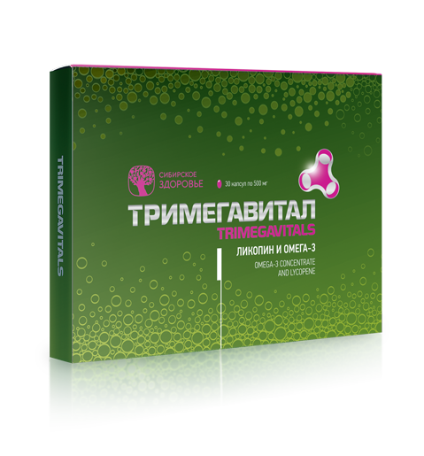
Сочетание полезных свойств двух продуктов в одном!
Ликопин и омега 3
450 р.
Омега-3
Ликопин
700 р.
570 р.

Slide 5


Ликопин и омега 3
5FP183
Активное вещество | Масса, мг | % от РСП | Масса, мг | % от РСП | Масса, мг | % от РСП
Ликопин | 5 | 100 | 5,0 | 100 | - | -
Докозагексаеновая кислота | 99 | 15 | - | - | 110 | 16,6
Эйкозапентаеновая кислота | 189 | 31,5 | - | - | 210 | 35

Slide 6


Ликопин и омега 3
ОМЕГА 3 жирные кислоты
помогает нормализовать
холестериновый обмен
способствуют увеличению
текучести крови
поддерживают гладкость
и эластичность сосудов
способствуют расширению
кровеносных сосудов
ЛИКОПИН
обеспечивает антиоксидантную
защиту сосудов
помогает нормализовать
холестериновый обмен
укрепляет стенки сосудов
и капилляров
снижают риск образования
холестериновых отложений.

Slide 7
Ликопин и омега 3
НАДЁЖНЫЙ КАРДИОЩИТ
теперь и с ликопином!
30 капсул
По 1 капсуле в день во время еды
ЛИМИТИРОВАННЫЙ ПРОДУКТ

Slide 8
Сибирского вам здоровья!

